Slide 1
О реализации
Федерального закона от 25 июня 2002 г. № 73-ФЗ «Об объектах культурного наследия (памятниках истории и культуры) народов Российской Федерации»
в части проведения государственной историко-культурной экспертизы на земельных участках, подлежащих хозяйственному освоению
Р.М. Лизакова,
и.о. министра культуры, по делам национальностей
и архивного дела Чувашской Республики

Slide 2
Федеральный закон от 25 июня 2002 г. № 73-ФЗ «Об объектах культурного наследия (памятниках истории и культуры) народов Российской Федерации»
Статья 9. Полномочия федеральных органов государственной власти в области сохранения, использования, популяризации и государственной охраны объектов культурного наследия
Статья 28. Государственная историко-культурная экспертиза
Статья 30. Объекты историко-культурной экспертизы
Статья 31. Финансирование историко-культурной экспертизы, порядок
назначения и проведения историко-культурной экспертизы
Статья 32. Заключение историко-культурной экспертизы
Статья 45.1. Порядок проведения археологических полевых работ

Slide 3
Внесены изменения в федеральные нормативные акты
В Порядок организации и проведения государственной экспертизы проектной документации и результатов инженерных изысканий внесены изменения (постановление Правительства РФ от 31 декабря 2019 года № 1948):
ужесточены требования по представлению документов для проведения государственной экспертизы проектной документации - закреплена необходимость акта государственной историко-культурной экспертизы.
При этом:
постановлением Правительства РФ от 10 марта 2020 года № 259:
сокращается с 45 до 15 рабочих дней максимальный срок рассмотрения и согласования акта экспертизы органом охраны. В этот срок входит и обязательное сокращение с 15 до 7 рабочих дней срока общественного обсуждения результатов акта экспертизы на сайте Министерства культуры РФ.
упрощается порядок проведения экспертизы (допускается проведение экспертизы той части земельного участка, которая непосредственно подлежит воздействию работ).

Slide 4
Механизм взаимодействия
Заказчик/застройщик
Проектная организация
Минкультуры Чувашии
Есть исчерпывающие сведения о наличии или отсутствии объектов археологии на земельном участке
Нет сведений о наличии или отсутствии объектов археологии на земельном участке
Имеются объекты археологии
(историко-культурная экспертиза не требуется)
Отсутствуют объекты археологии
Необходимо проведение историко-культурной экспертизы земельного участка Заказчиком
Есть объекты археологии
Нет объектов археологии
Необходимо согласование Минкультуры Чувашии раздела Проекта
об обеспечении сохранности объектов археологического наследия объекты археологии
7 рабочих дней на общественное обсуждение
Заключение Минкультуры Чувашии
об отсутствии объектов археологического наследия
(форма 1)

Slide 5
Количество запросов за 2019 год
170 запросов – по форме 1 (47,2%) – короткая форма, о том что есть сведения.
190 запросов – по форме 2 (52,8%) – нет сведений
Из них –53% - запросы органов исполнительной власти и местного самоуправления Чувашской Республики
47% - запросы проектных институтов

Slide 6
Проведение историко-культурной экспертизы
земельных участков в Чувашской Республике в 2015-2020 гг.

Slide 7
Список организаций и лиц, ведущих деятельность
по археологической разведке в Чувашской Республике
Наименование организации, город | ФИО археолога
БНУ «Чувашский государственный институт гуманитарных наук» г. Чебоксары | Березина Н.С. Мясников Н.С. Михайлов Е.П.
ФГБОУ ВО «ЧГПУ им. И.Я. Яковлева» г. Чебоксары | Мясников Н.С.
ФГБОУ ВО «ЧГУ им. И.Н. Ульянова» г. Чебоксары | Федулов М.И.
ЧРО ВОО «ВООПИиК» г. Чебоксары | Краснов С.А.
БУ «Чувашский национальный музей» г. Чебоксары | Волков А.В.
МБУ «Историко-художественный музейный комплекс» г. Новочебоксарск | Спрыжков Д.В.
ГОУВПО «Марийский государственный университет» г. Йошкар-Ола | Пигарев Е.М. Соловьев Б.С.
ООО «Поволжский археологический центр» г. Саратов | Жемков А.И.
Список организаций и лиц, как в Чувашской Республике, так и за ее пределами, имеющих право на осуществление археологических полевых работ и проведения государственной историко-культурной экспертизы.

Slide 8
Портал открытых данных, раздел «Археология» на сайте Минкультуры России

Slide 9
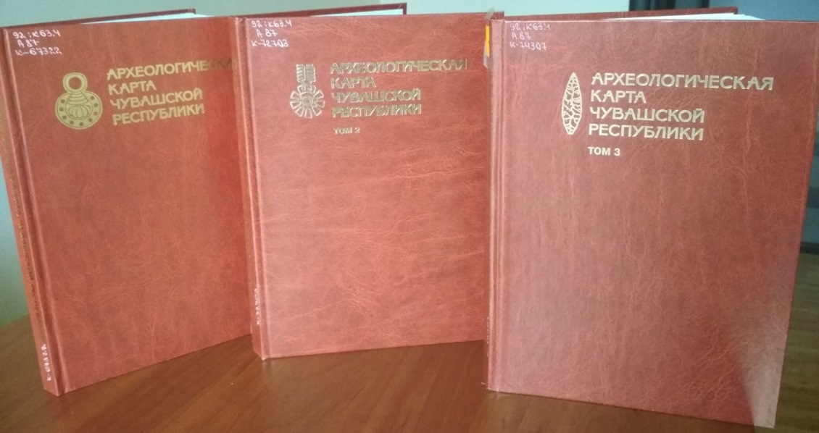

Slide 10
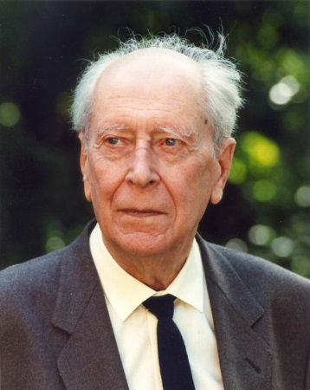
«Не зная прошлого, будущего не построишь».
Лихачев Дмитрий Сергеевич (1906-1999 годы)
Советский и российский культуролог,
Председатель правления Российского фонда культуры
Спасибо за внимание!

